Slide 1
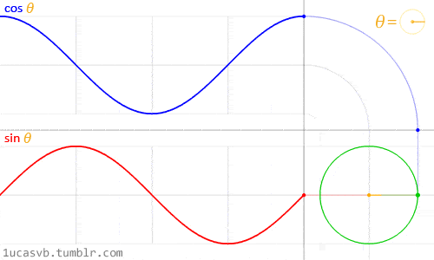
Cordic Circuitos lógicos programables
Karen T. Zamudio Quintero

Slide 2
Contenido
Introducción
Implementación en Verilog
Creación IP CORDIC
Inclusión de IP CORDIC
Generación del Top-level y export SDK
Verificación en placa
Bibliografía

Slide 3
01
Introducción

Slide 4

¿QUÉ ES CORDIC?
CORDIC (Coordinate Rotation Digital Computer) es un algoritmo desarrollado inicialmente en la década de 1950 por Jack E. Volder en el Laboratorio de Propulsión a Chorro (Jet Propulsion Laboratory) de la NASA. Fue concebido como una forma eficiente de realizar cálculos trigonométricos en sistemas computacionales de la época, como las primeras computadoras digitales utilizadas en el diseño de sistemas de navegación para cohetes y naves espaciales.

Slide 5
02
Implementación

Slide 6
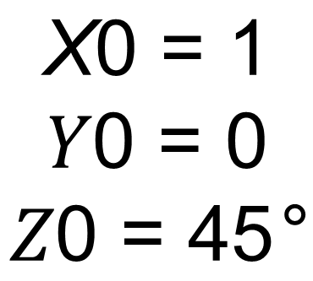
Entradas
$$\text{X}\text{0​} \text{=}\text{ 1}$$
$$\text{Y}\text{0 = 0}$$
$$\text{Z}\text{0 = 45}\text{°}$$

Slide 7
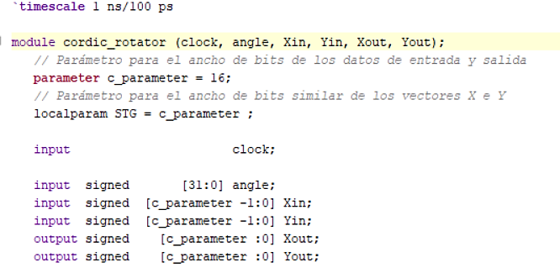
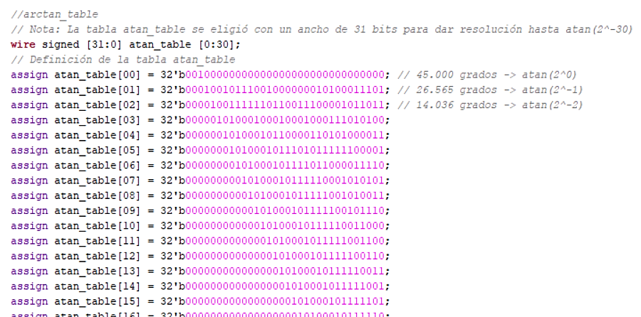
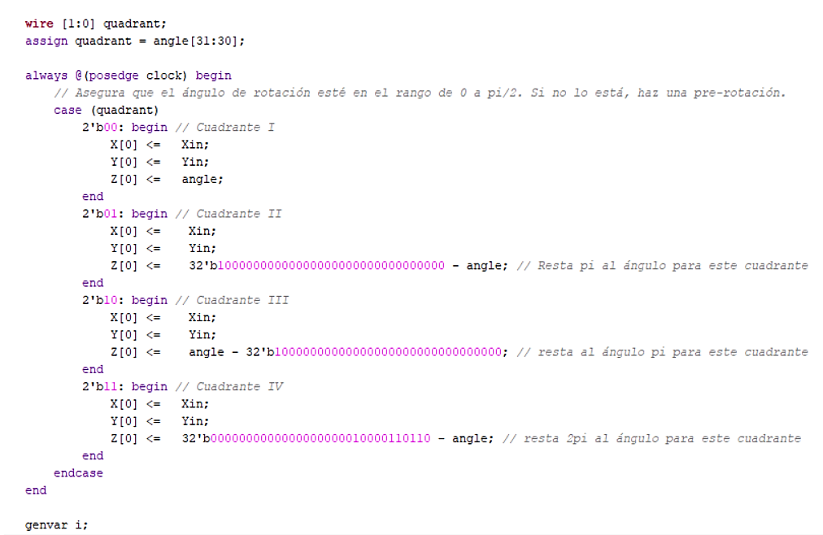
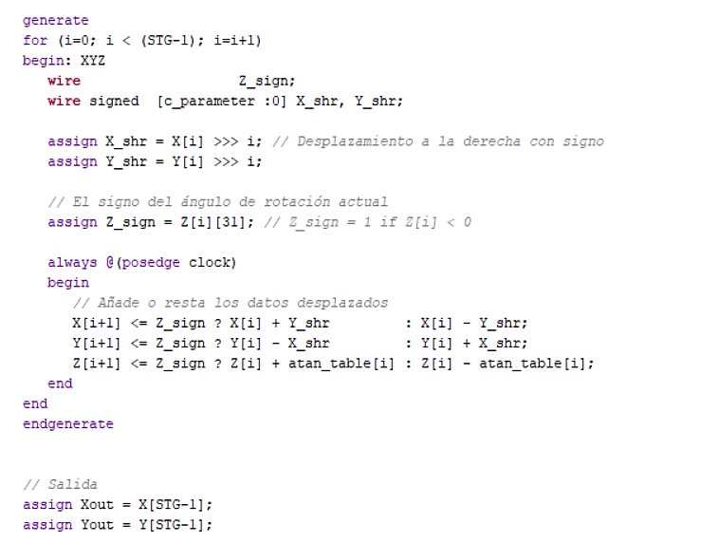
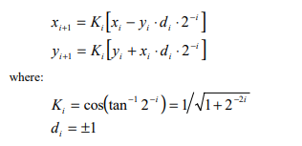

Slide 8
Creación IP CORDIC
03

Slide 9
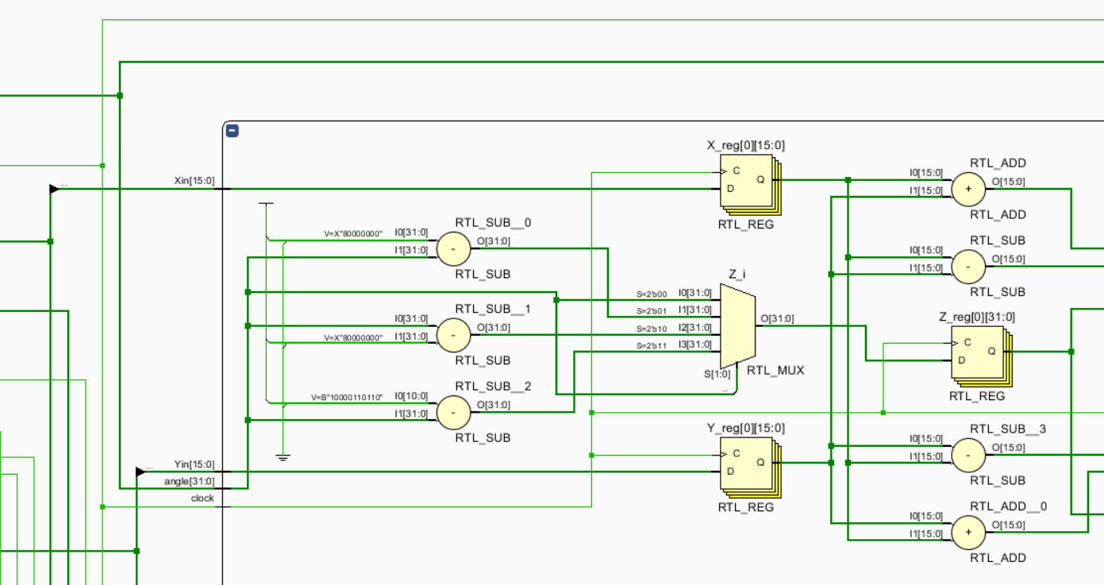
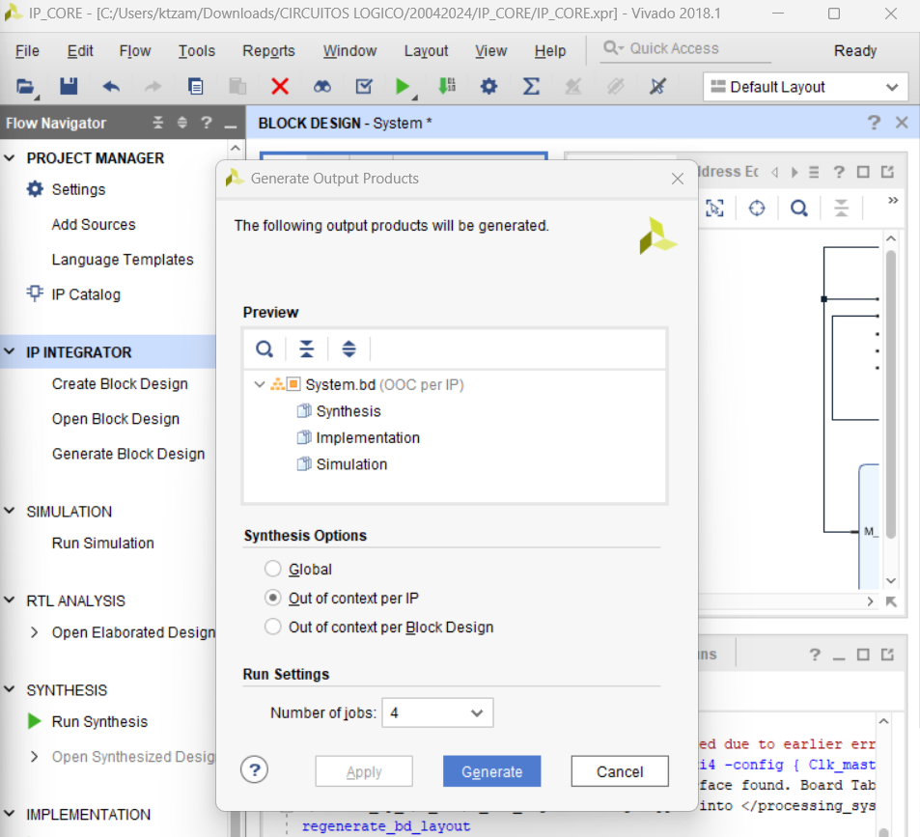
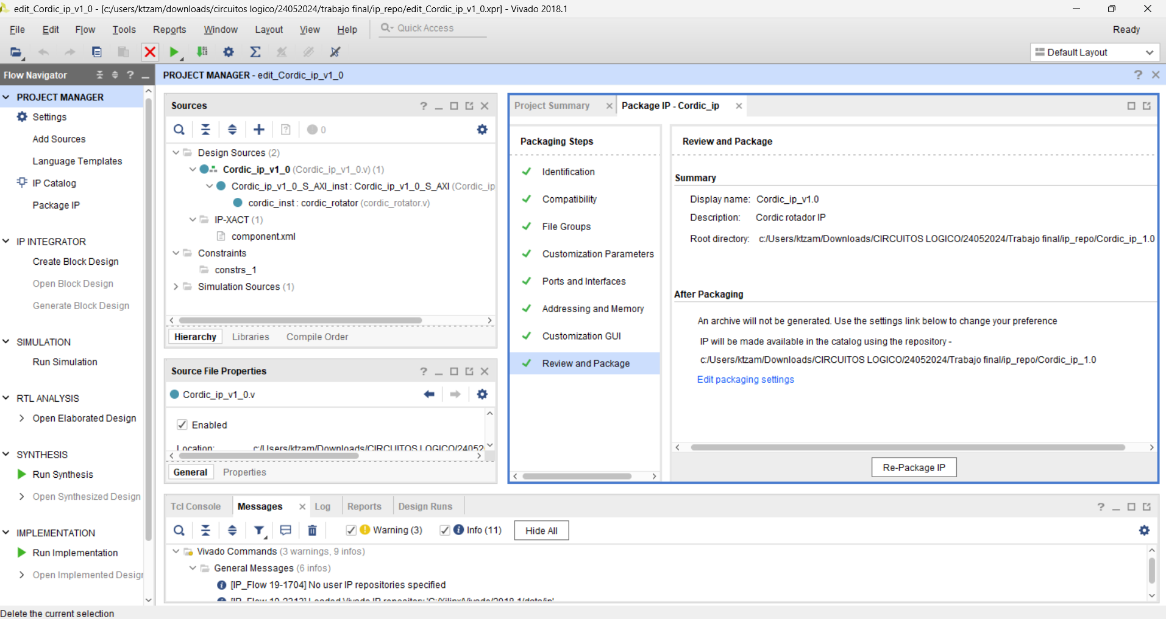
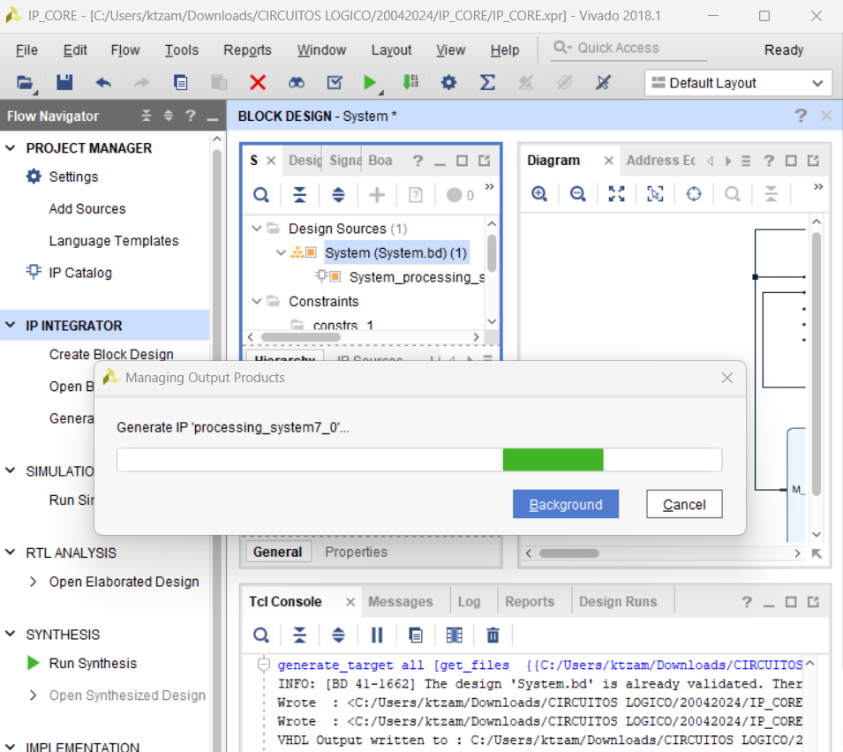
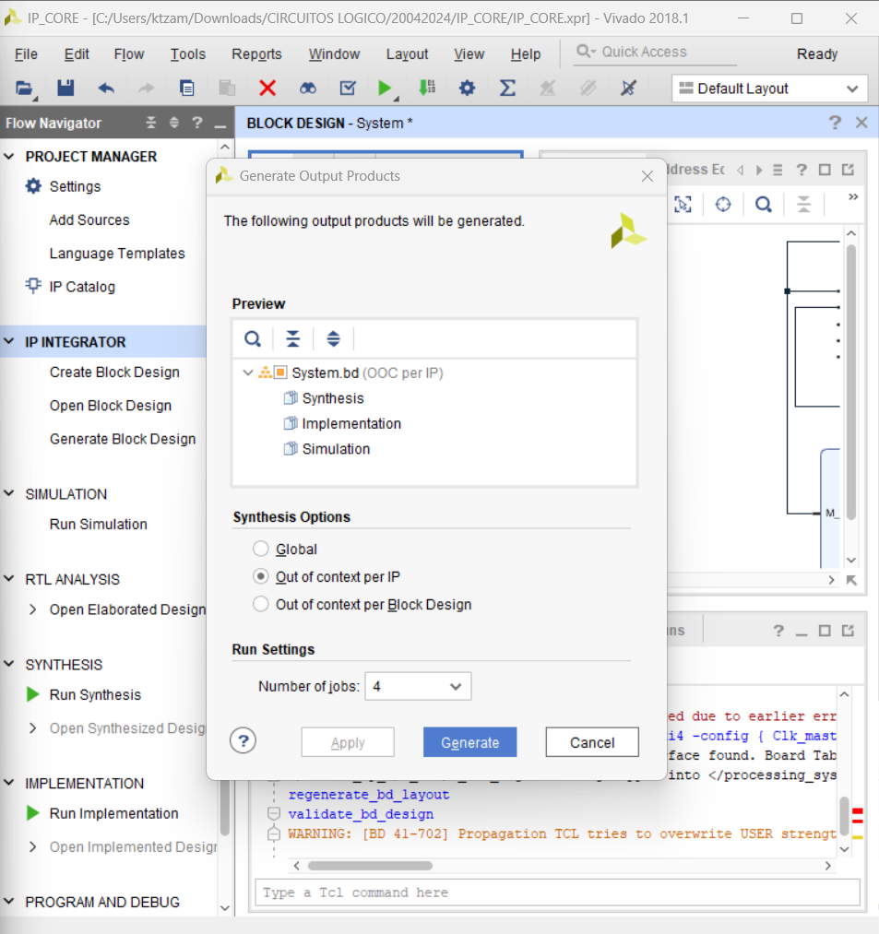
Configuración de entradas

Slide 10
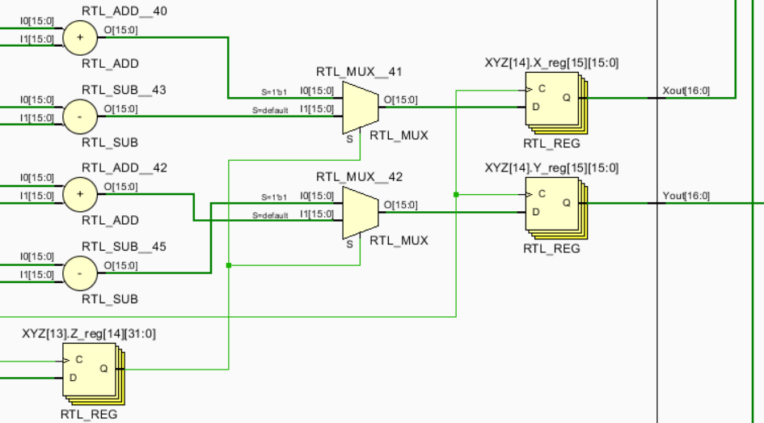
Configuración de salidas

Slide 11
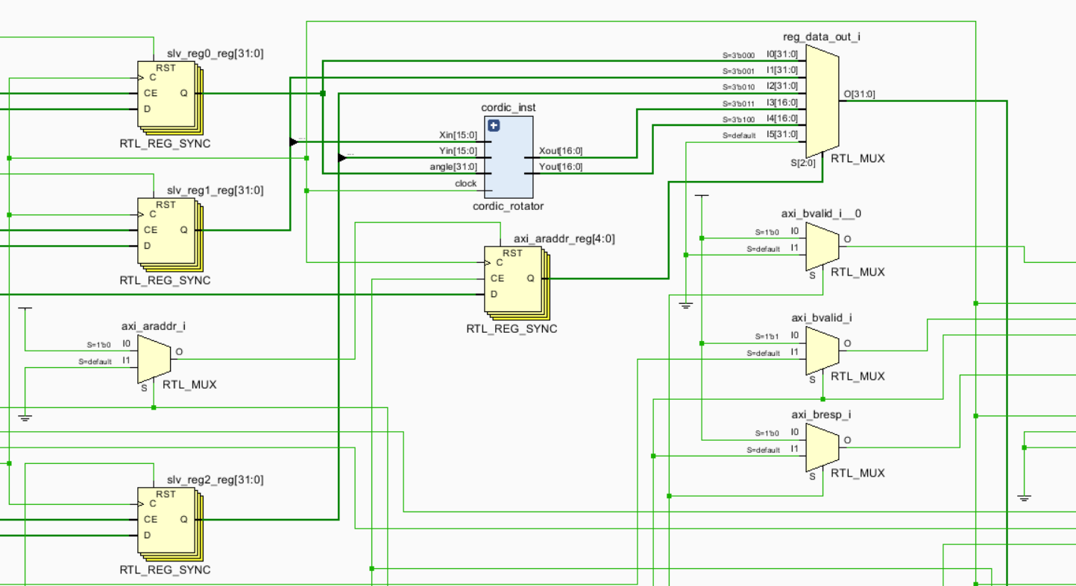

Slide 12
Inclusión de IP CORDIC
04

Slide 13
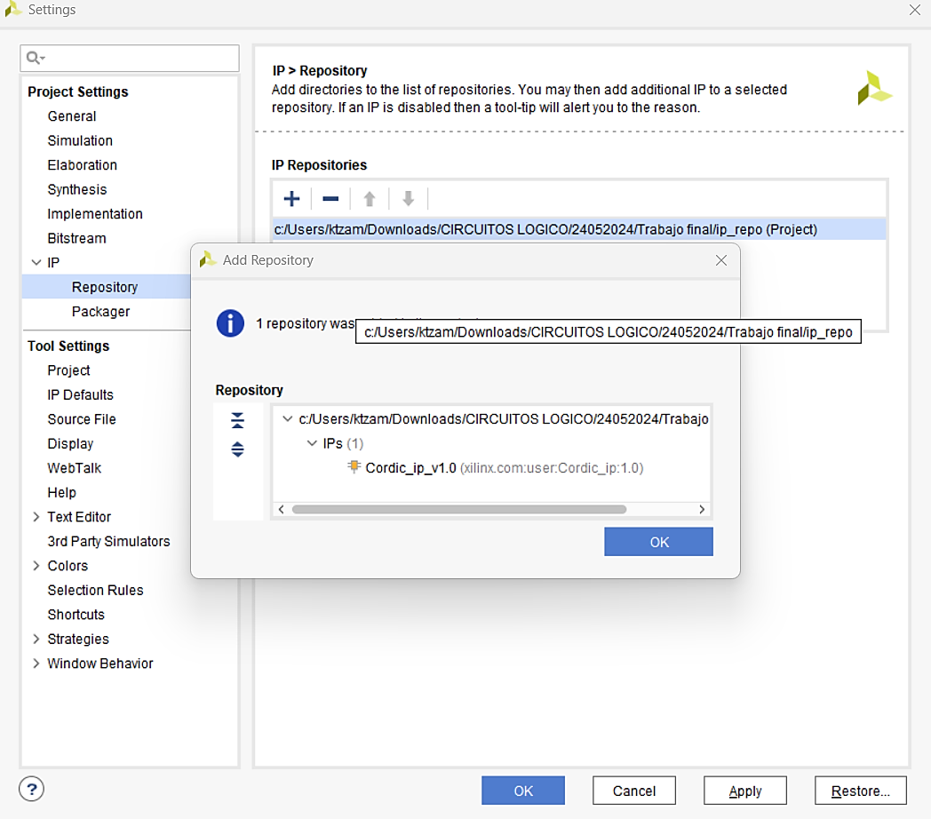
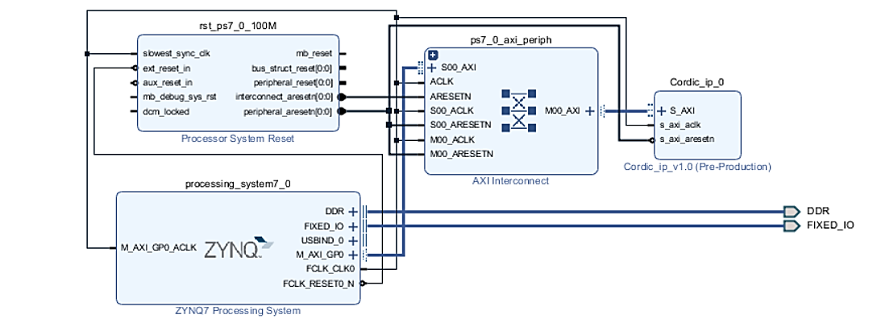
Conexión de ip cordic a zynq

Slide 14
Generación
05

Slide 15
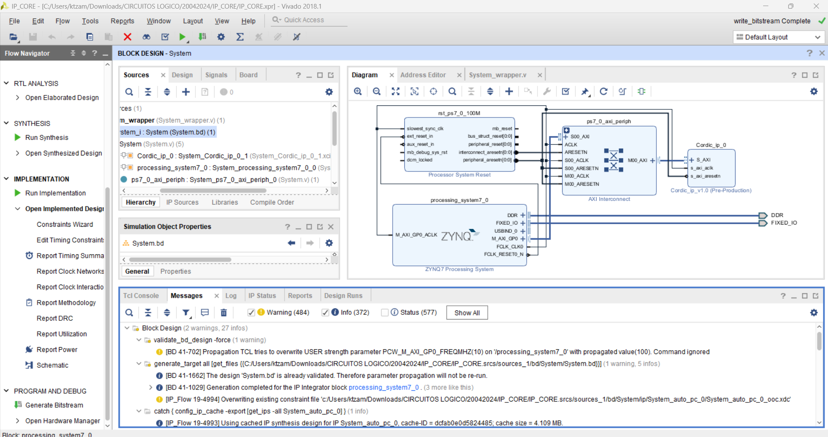
Generacion de Bitstream

Slide 16
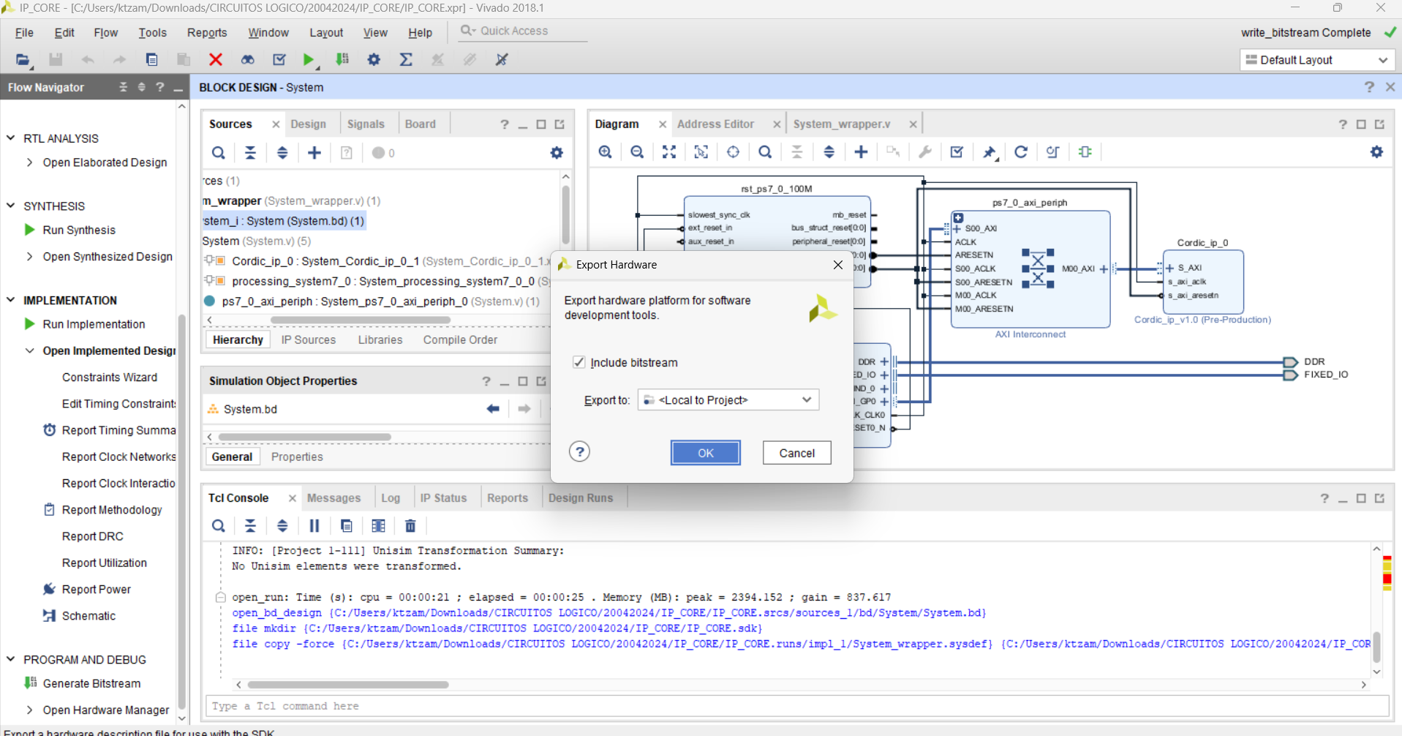
Exportación de hardware

Slide 17
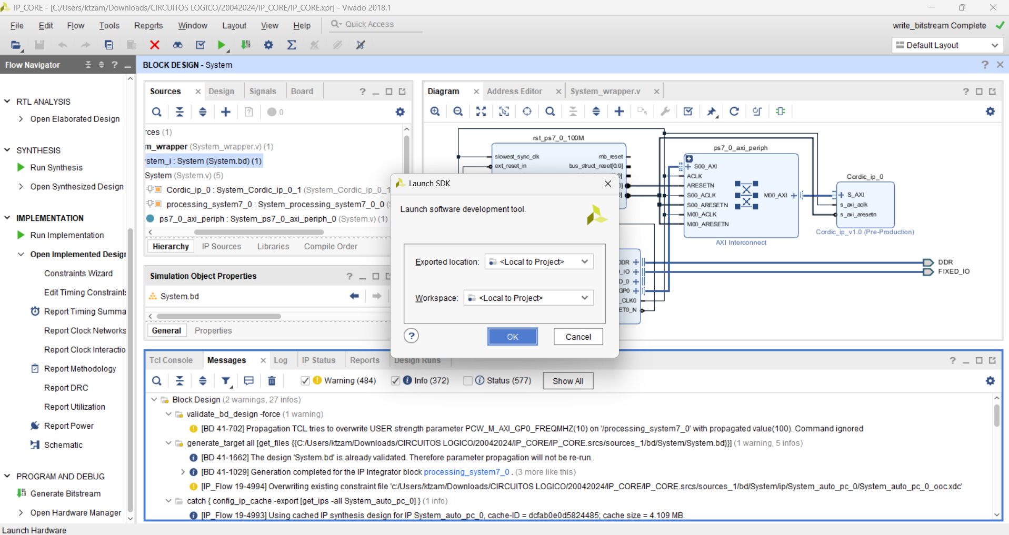
Launch SDK

Slide 18
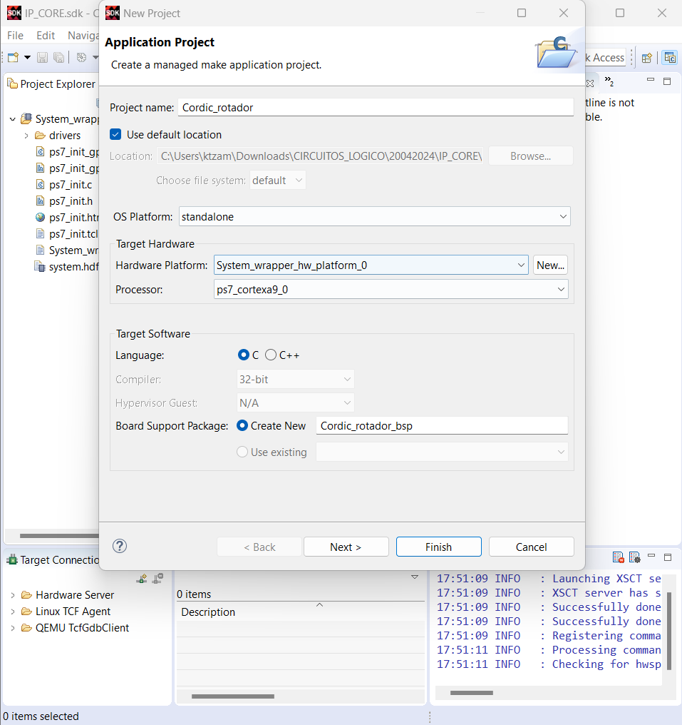
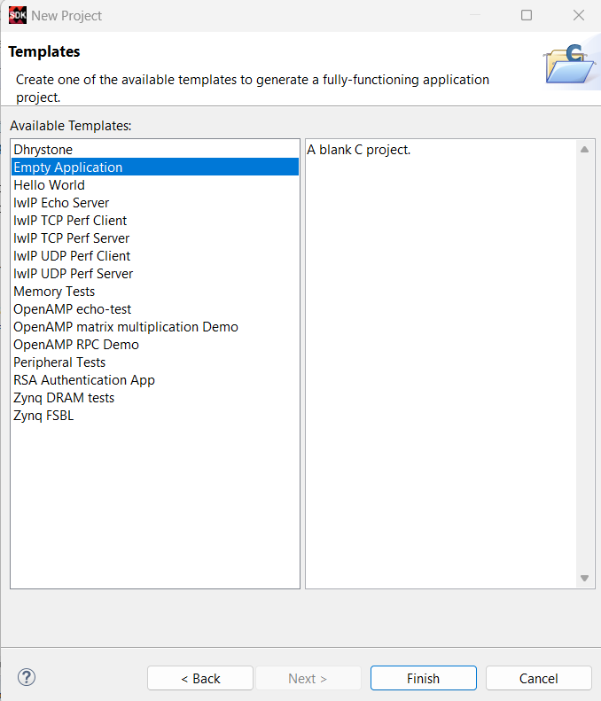
Generación proyecto

Slide 19
Generación proyecto

Slide 20
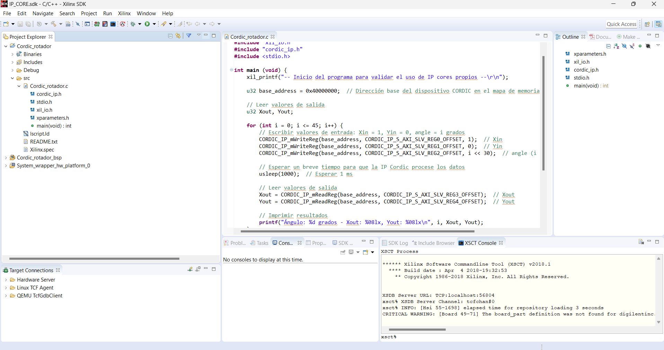
Creación de proyecto

Slide 21
Verificación de la placa
06

Slide 22
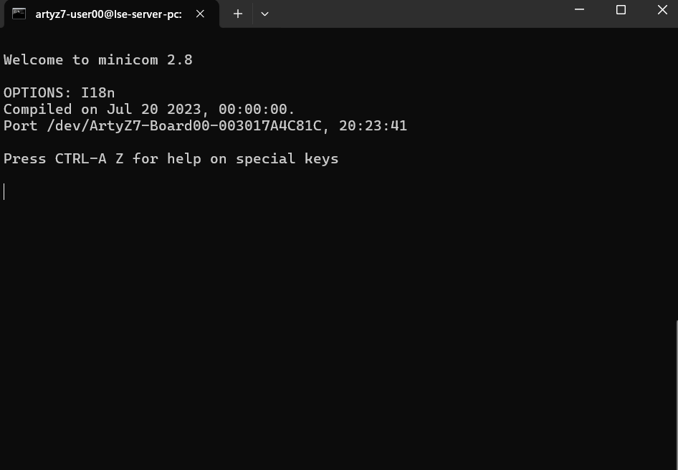
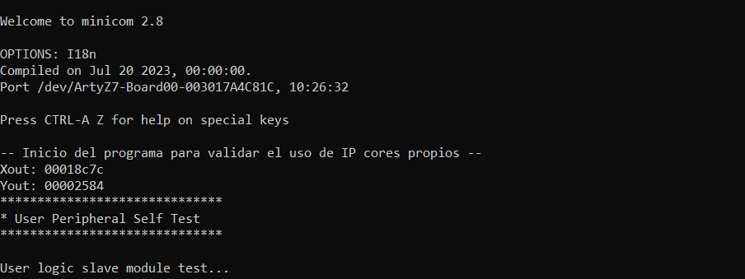
simulación a través del servidor

Slide 23
Aplicaciones y significados
07

Slide 24

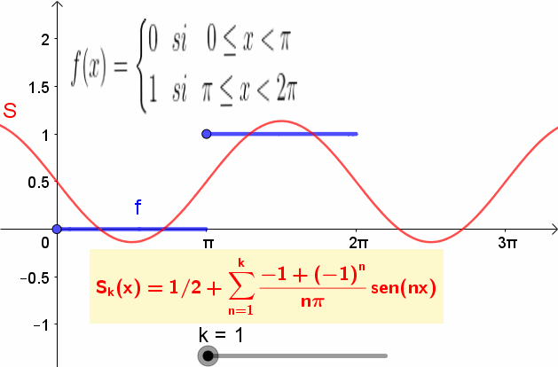
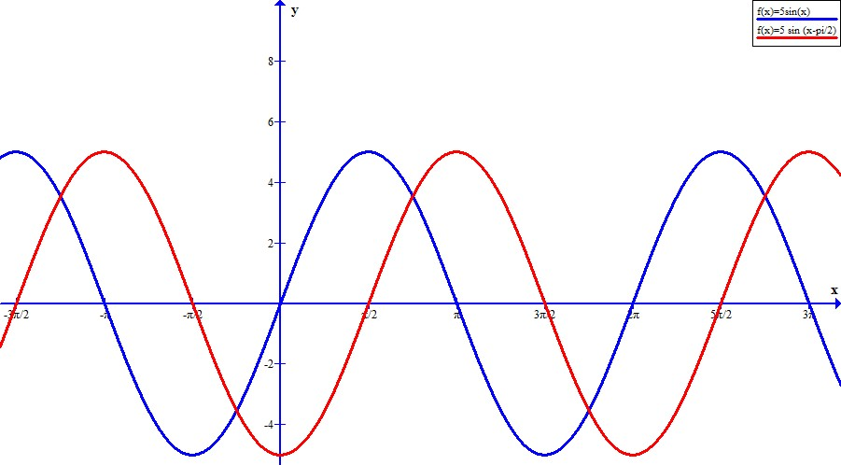


Slide 25
Conclusiones
08

Slide 26
Smith, S. W. (1971). Çordic Trigonometry". RADC Technical Report.
Walther, J. S. (1971). .A unied algorithm for elementary functions". AFIPS Conference Proceedings.
Volder, J. E. (1959). "The Cordic Trigonometric Computing Technique". IRE Transactions on Electronic Computers.
Palnitkar, S. (2003). "Verilog HDL: A Guide to Digital Design and Synthesis". Prentice Hall.
IEEE Standard for SystemVerilog. (2017). IEEE Std 1800-2017.
Vohra, D. (2015). "FPGA Prototyping by Verilog Examples: Xilinx Spartan-3 Version". Wiley-IEEE Press.

Slide 27
AlTernative characters

